Slide 1
第四章 居民与聚落
第五章 发展与合作
01
考点解读
02
考点梳理
03
真题剖析
04
实战提分

Slide 2
考点解读
01

Slide 3
主要考点 | 内容解读 | 考查频率
人口与人种 | （1）运用地图和其他资料归纳世界人口增长和分布的特点 （2）举例说明人口数量过多对环境及社会、经济的影响 （3）说出世界三大人种的特点，并在地图上指出三大人种的主要分布地区 | ●●●
语言和宗教 | （1）运用地图说出汉语、英语、法语、俄语、西班牙语、阿拉伯语的主要分布地区 （2）说出世界三大宗教及其主要分布地区 | ●
聚落 | （1）运用图片描述城市景观和乡村景观的差别 （2）举例说出聚落与自然环境的关系 （3）懂得保护世界文化遗产的意义 | ●●●

Slide 4
主要考点 | 内容解读 | 考查频率
发展中国家与发达国家 | （1）通过实例，认识到不同地域发展水平存在差异 （2）运用地图归纳发展中国家与发达国家的分布特点 | ●●
国际经济合作 | 用实例说明加强国际经济合作的重要性 | ●

Slide 5
考点梳理
02

Slide 6
居民与聚落
一、人口与人种
1.世界人口是不断增长的。
（1）2011年10月31日，世界人口突破70亿。
（2）从1830年到1999年，世界人口每增加10亿所需的时间逐渐变短，表明在这段时间内，世界人口增长的速度逐步变快。
2.人口自然增长率=出生率－死亡率。
过快：出生率高于死亡率——发展中国家。
过慢：出生率低于死亡率——发达国家。
3.人口的分布。
（1）人口密度（每平方千米内的人口数）=人口数／面积（人/平方千米）。
（2）人口稠密地区集中在北半球中、低纬度近海平原；结合大洲，则集中在亚洲东部、亚洲南部、欧洲西部、北美洲东部。

Slide 7
原因：
①社会经济条件：亚洲的东部和南部地区都是人类文明的发祥地，人类在这里聚居的历史悠久，农业发展较早；欧洲西部和北美洲东部都是工业发展较早的地区，经济发达。
②自然条件：这四个地区都分布在中、低纬度近海地区，气候较为适宜；都在平原地区，自然条件都比较优越。
（3）人口稀疏地区集中在极端干旱的沙漠地区，如撒哈拉沙漠、大洋洲西部沙漠；气候过于潮湿的雨林地区，如亚马孙平原；终年寒冷的高纬度地区，如两极和北冰洋沿岸；地势高峻的高原、山区，如青藏高原。
原因：自然条件恶劣，不适合人类生产和生活。

Slide 8
4.举例说明人口问题对环境及社会、经济的影响。
（1）人口增长过多、过快带来的问题：交通堵塞，居住条件差，就业困难，生活贫困，环境污染，资源减少等。
（2）人口不断减少、停止增长带来的问题：人口老龄化，劳动力短缺，国防兵源不足，国家用于老年人的社会养老费用增加，等等。
（3）采取措施：人类必须控制自己，做到有计划地生育，使人口的增长与社会、经济的发展相适应，并与环境、资源相协调。
二、世界的人种、语言和宗教
1.世界三大人种。
（1）根据人类体质方面的特征来划分（要求：通过体表特征能分辨出黑、白、黄人种）。
（2）世界三大人种的主要分布区。
白种人：欧洲、西亚、北非、美洲、大洋洲。
黄种人：亚洲、北美洲北部、南美洲的部分地区。
黑种人：撒哈拉以南非洲、大洋洲西北部。

Slide 9
2.语言。
（1）联合国的六种工作语言：汉语、英语、法语、俄语、西班牙语、阿拉伯语。
（2）世界主要的语言（联合国的工作语言）的分布地区：
汉语——中国、东南亚部分地区等。
英语——欧洲的西部、北美洲、亚洲的南部等。
法语——法国、非洲一些国家。
俄语——欧洲东部、亚洲西北部及北部等地区（俄罗斯）。
西班牙语——西班牙、拉丁美洲的许多国家。
阿拉伯语——西亚、北非。
（3）汉语是世界上使用人数最多的语言。
（4）英语是使用范围最广的语言。

Slide 10
3.宗教
（1）三大宗教及其分布地区：
基督教——信仰人数最多的宗教，形成于亚洲西部，目前集中分布在欧洲、美洲和大洋洲。
伊斯兰教——教徒被称为穆斯林，产生于阿拉伯半岛，主要分布在亚洲的西部和东南部、非洲的北部和东部。
佛教——创始于古印度，现在主要分布在亚洲的东部和东南部。
（2）三大宗教都起源于亚洲。
（3）中国本土诞生的宗教：道教。

Slide 11
三、聚落（乡村与城市）
1.城市景观和乡村景观的差别。
2.聚落与自然环境的关系。
（1）聚落形成与发展的主要因素：地势平坦，水源充足，气候温暖湿润，土壤肥沃，自然资源丰富。
（2）建筑风格与当地自然环境的关系：
因纽特人的冰屋：气候严寒，雪块构筑，低矮，无窗，门小，墙厚，保温性好。
黄土高原的窑洞：气候干燥，冬冷夏热，利用厚厚的黄土层，挖凿成窑洞，冬暖夏凉。
傣族竹楼（高架屋）：气候潮湿，炎热多雨双层，楼上住人，凉爽，通风，防潮。
新疆的平顶屋：气候干燥，风沙大，平顶房，屋顶可以晒收获的农作物。
西亚的村庄：气候炎热，干燥墙厚，窗小，可以减少白天太阳热量的传入和沙漠吹来的热风。

Slide 12
（3）保护世界遗产的意义：
传统聚落是历史上人类活动和自然环境相互作用的结果，从不同侧面记录了当时社会的经济、政治、文化、民俗等信息。如果不加以保护甚至任意破坏，将导致无法挽回的损失。
【知识拓展】 人口迁移
乡村人口向城市迁移。
（1）原因：乡村人口增长造成劳动力过剩；城乡差别——城市就业机会、物质生活、文化教育等较乡村好。
（2）影响：一方面为城市提供大量的劳动力，有力地支持城市建设，同时解决了乡村人多地少的问题；另一方面则可能因城市人口过多而引发城市交通拥堵问题、城市物质供应问题、城市就业问题、城市社会治安问题、城市环境问题等。

Slide 13
发展与合作
一、地域发展差异
1.大洲差异：欧洲的平均发展很高，非洲的平均发展很低。
2.国家差异：根据发展水平的差异，大体把国家分为发达国家和发展中国家。
3.差异的原因：自然条件、开发历史、经济发展水平不同等。
二、发达国家和发展中国家的分布
1.分布规律：发达国家主要分布在欧洲、北美洲、大洋洲，发展中国家主要分布在非洲、南美洲、亚洲。
2.主要国家：发达国家如美国、加拿大、英国、日本、澳大利亚等，发展中国家如埃及、巴西、中国等。
3.产业结构：工业、农业、服务业的差别。

Slide 14
三、南北对话与南南合作
1.南北对话：指发展中国家与发达国家之间的政治、经济商谈。
2.南南合作：发展中国家与发展中国家之间的互相合作。
四、国际经济合作
1.合作的原因：资源、能源等分布不平衡，各国的资金、技术、市场等条件不一样。
2.合作的重要性：相互取长补短，实现共同进步。
3.主要的国际组织。

Slide 15
真题剖析
03

Slide 16
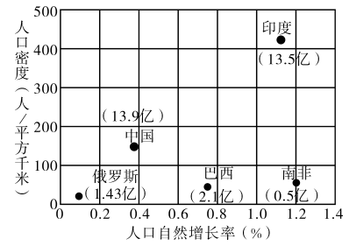
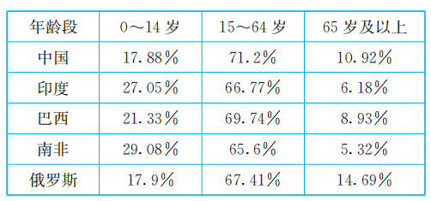
（2020·威海）下图为“金砖五国”人口密度、自然增长率与人口数量统计图，下表为“金砖五国”不同年龄人口构成情况。读图表，完成1～2题。
解析：本题主要考查金砖五国的人口密度、自然增长率与人口数量等地理学科素养的相关知识。读图可知，中国人口密度不高于印度，南非人口自然增长率最高，65岁及以上人口比例最高的是俄罗斯，人口数量最少的是南非。全面实施一对夫妇可生育两个子女的“二孩”政策，原因是人口结构步入老龄化。所以1选B。2选C。
B
1.关于五国人口的叙述，正确的是（ ）
A.中国人口密度高于印度 B.南非人口自然增长率最高
C.65岁及以上人口比例最高的是中国 D.人口数量最少的是巴西
2.中国在2016年1月全面实施一对夫妇可生育两个子女的“二孩”政策，原因是（ ）
A.人口数量负增长 B.人口密度变小
C.人口结构步入老龄化 D.人口大规模迁出
C

Slide 17
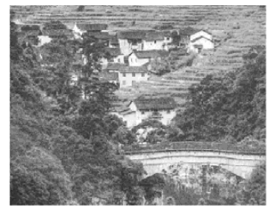
（2020·福建）下图为我国某地聚落景观，当地居民以茶树种植为主业。读图，完成3～4题。
3.该景观的聚落形式及判断理由是（ ）
①城市 ②乡村 ③从事农业生产 ④从事非农业生产
A.①③ B.①④ C.②③ D.②④
4.该聚落最可能位于（ ）
A.宁夏平原 B.内蒙古高原
C.东南丘陵 D.塔里木盆地
C
C
解析：本题组主要考查聚落的相关知识。第3题，由图可知，展示了“瓦房”“青山”“农田”“拱桥”景观，是典型的乡村聚落，这里主要从事农业活动。第4题，由图可知，该聚落依山而建，地势起伏大，植被覆盖率高，可能分布在我国东南丘陵地区。所以3选C，4选C。

Slide 18
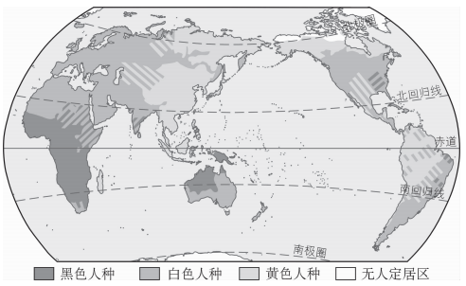
（2020·菏泽）美国的原住居民是印第安人，其他均为外来移民及其后裔。2020年5月25日美国发生的白人警察暴力执法致黑人平民死亡事件，引发了美国各州及其他国家大规模反种族歧视游行示威活动。读世界人种分布示意图，完成5～6题。
5.美国黑人主要是（ ）
A.亚洲移民的后裔 B.大洋洲移民的后裔
C.非洲移民的后裔 D.南美洲移民的后裔
6.美国的原住居民印第安人属于（ ）
A.白色人种 B.黄色人种
C.黑色人种 D.混血人种
C
B
解析：本题组主要考查世界人种的相关知识。第5题，非洲的中南部是黑种人的故乡，美国黑人主要是非洲移民的后裔。第6题，美国的原住居民印第安人据传是由亚洲经白令海峡陆续迁入到南北美洲，属于黄色人种。所以5选C，6选B。

Slide 19
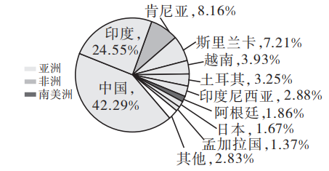
2019年12月，联合国将每年5月21日确定为“国际茶日”。茶叶已成为很多发展中国家农民收入的重要来源。下图为某年世界主要产茶国茶产量比重。读图，完成3～5题。7.据图可知（ ）
A.主要产茶国多为发展中国家 B.非洲的茶产量居世界第三位
C.发展中国家中印度茶产量最多 D.南美洲中的阿根廷茶产量最少
8.联合国设定“国际茶日”是为了（ ）
A.积极鼓励发达国家种植茶树，增加出口创汇
B.提高发展中国家收入，促进茶文化广泛传播
C.扩大世界茶树种植面积，改善大气环境质量
D.改变茶树生长习性，增加世界各国茶叶产量
9.作为传播茶文化的小使者，同学们可以（ ）
①参观茶博物馆 ②了解制茶过程
③学习茶艺 ④掌握烹饪技术
A.①②③ B.①②④ C.①③④ D.②③④
A
B
A

Slide 20
解析：本题组主要考查据图分析问题的相关知识。第7题，读图可知，亚洲、非洲、南美洲的国家产茶叶最多，这些大洲的国家大多为发展中国家。第8题，联合国设定“国际茶日”是为了提高发展中国家收入，促进茶文化广泛传播。第9题，作为传播茶文化的小使者，同学们可以参观茶博物馆，了解制茶过程，学习茶艺等，掌握烹饪技术与茶文化关系不大。所以7选A，8选B，9选A。

Slide 21
实战提分
04

Slide 22
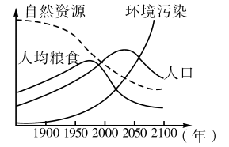
世界人口的急剧增长，给人类的生存与发展带来了一系列的问题。读图，回答1～2题。
1.图中各要素随时间的变化，叙述正确的是（ ）
A.人均粮食不断上升 B.环境污染不断加重
C.人口数量持续增加 D.自然资源数量持续增加
2.人口激增很可能会导致（ ）
①土地资源利用过度 ②人均粮食持续上升
③自然资源枯竭 ④环境污染加重 ⑤人口大量死亡乃至停止增长
A.①②③④ B.①③④⑤ C.①②④⑤ D.②③④⑤
3.（2019·长沙）“人类只有肤色语言之别，文明只有姹紫嫣红之别，但绝无高低优劣之分”，2019首届亚洲文明对话大会上有信奉伊斯兰教、身着长袍头戴头巾的，他们可能是（ ）
A.阿拉伯人 B.因纽特人 C.柬埔寨人 D.菲律宾人
B
B
A

Slide 23
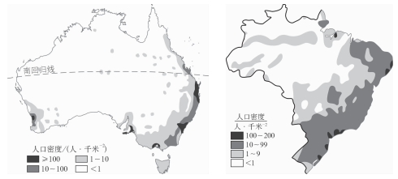
（2018·广西北部湾）读澳大利亚和巴西的人口密度分布示意图，并结合所学知识完成4题。
4.下列关于两国人口分布的叙述，错误的是（ ）
A.澳大利亚中西部人口稀疏的原因是干旱少雨
B.巴西北部人口稀疏的原因是气候湿热
C.东南部人口稠密的原因是气候宜人
D.人口分布主要受地形的影响
D

Slide 24
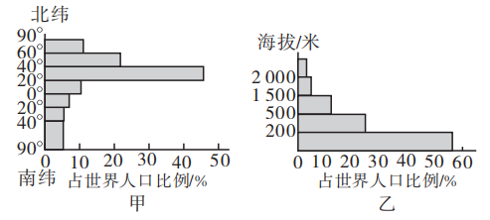
5.世界人口分布是不均匀的，但又具有一定的规律性。读图，回答问题。
（1）据图甲分析，世界人口主要分布在南、北半球的 半球；按纬度来说，世界人口主要分布在 纬度地区。
（2）据图乙分析，从地形类型看，世界约有56%的人口分布在海拔200米以下的
地区。试举一例人口稠密分布区： 、 （至少两个地区）。
（3）世界人口分布稠密区共同的气候特点 ；共同的地形特点是 。
（4）北纬60°以北人口分布少的原因 。
（5）南半球人口占世界人口比例少的原因 。
（6）海拔2 000米以上人口分布少的原因 。
北
中低
平原
长江中下游平原
恒河平原
温暖湿润
地形平坦
气候寒冷
大部分是海洋
气温低，交通不便

Slide 25
6.下列选项中属于发展中国家主要分布地区的是（ ）
A.亚洲、大洋洲、欧洲 B.亚洲、非洲、南美洲
C.欧洲、大洋洲、北美洲 D.北美洲、大洋洲、非洲
7.21世纪的世界，人类面临的三大问题是（ ）
A.人口、资源、环境 B.粮食、人口、环境
C.环境、人口、和平 D.资源、和平、发展
8.2019年3月21～26日，国家主席习近平应邀对欧洲西部的意大利、法国、摩纳哥进行国事访问，并分别同三国总统进行了会谈。习近平主席与法国总统之间的会谈属于（ ）
A.中非合作 B.亚太合作 C.南北对话 D.南南合作
9. 2019年4月25日，第二届“一带一路”国际合作高峰论坛在北京市怀柔区举行，来自200多个国家和国际组织近5 000名外宾出席。下列做法与此次国际合作高峰论坛议题不符的是（ ）
A.加强南南合作 B.加强南北对话
C.开辟新的国际贸易渠道 D.只和经济发达的国家合作
B
A
C
D

Slide 26
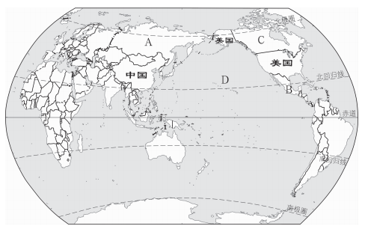
10.（2019·贵港）阅读材料和“世界地图”，回答下列问题。
【材料】 2018年7月至2019年6月，美国陆续对从中国进口的服装、玩具、家用电器等商品加征关税。中国也立即采取了对等的反制措施，对从美国进口的商品加征同等关税，同时，美国对墨西哥、加拿大、欧盟等国家和地区也频频挥舞“关税大棒”。
东亚
太平洋
（1）从亚洲分区看，中国位于 。中美两国共同濒临的大洋D是 ，两国之间的贸易往来，最佳的运输方式是 。
（2）根据材料可知，美国对从中国进口的 等商品加征关税。
（3）与美国陆地相邻的加拿大在图中的位置是 （填字母）。
（4）不断升级的中美贸易战，既严重损害两国 （填“有利于”或“不利于”）全球经济的正常发展利益，可以协调中美贸易争端的国际组织是 。
海运
轻工业
C
不利于
国际贸易组织

